Slide 1
Индивидуальный проект
Тема: Кружок робототехники для 2-3 классов в библиотеке Левобережья г.Дубна»

Slide 2
Выполнили:
Обучающиеся 10 «А» класса
МБОУ СОШ №5 г.Дубна
Тюлякова Алина и Прокудина Евгения
Руководитель проекта:
преподаватель информатики и ИКТ
Голяков Николай Александрович

Slide 3
Цель проекта:
При помощи старшеклассников распространить молодой предмет «робототехника» и привить стремление достигать решения в сложных задачах. Передать знания в интерактивной форме, при помощи оборудования Arduino в зале библиотеки Левобережья
Задачи проекта:
познакомить детей с основами электроники и робототехники;
показать и научить использовать базовые элементы электроники используемые в роботехнике;
научить ребят элементарным приемам построения алгоритмов через визуальное программирование блоками на Scrath;
познакомить с программой «S4A» для программирования контроллера Arduino;
развить логику, внимательность и усидчивость у ребят.

Slide 4
Структура проекта
Библиотека Левобережья
кружок робототехники
Старшая группа
Младшая группа
Учитель
Учителя
Голяков Н.А.
Тюлякова Алина
Прокудина Евгения

Slide 5
Занятия и их темы:
5.02.2019
Знакомство с макетной платой, программой S4A и контроллером Arduino
12.02.2019
Проект Светофор (Знакомство со светодиодом, подключение. Повторение правил ПДД при переходе пешеходного перехода)
19.02.2019
Создание игры «кто первый нажмет на кнопку» (Знакомство с кнопками, подключение)
26.02.2019
Создание игры «Game-ball» через потенциометр (Знакомство с потенциометром, подключение. Рассмотрение тока на примере воды, а потенциометра – крана)
05.03.2019
Элемент вывода семисегментник (Знакомство с матрицей светодиодов)

Slide 6
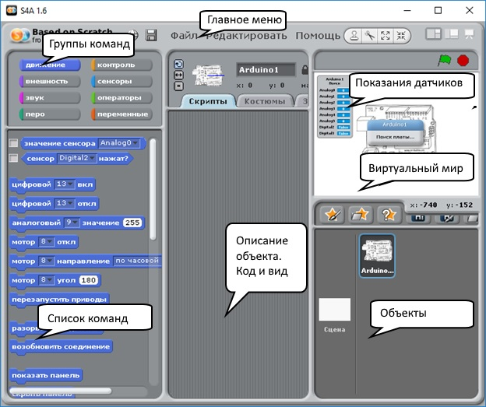
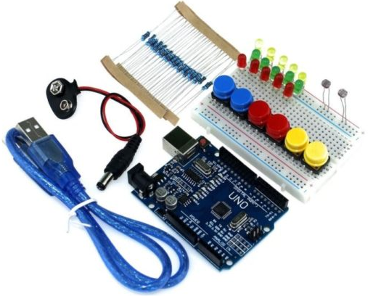
Знакомство с макетной платой, программой S4A и контроллером Arduino

Slide 7
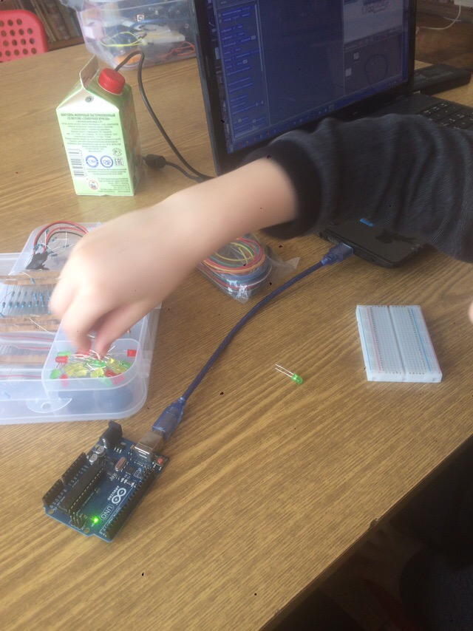
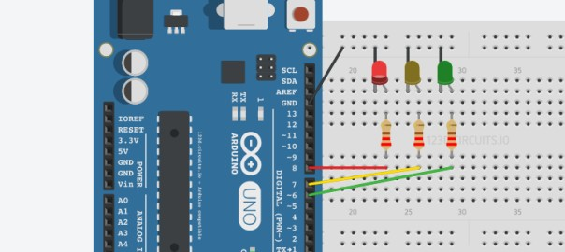
На втором занятии мы с ребятами познакомились со светодиодами и сделали светофор, при этом мы ещё и повторили ПДД при переходе пешеходного перехода.
Светофор

Slide 8
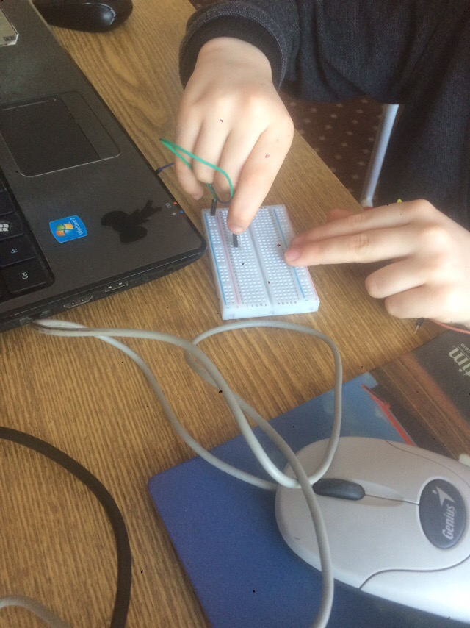
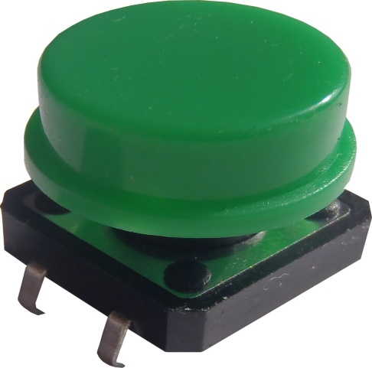
Создание игры «кто первый нажмет на кнопку»
Третье занятие было очень весёлым и познавательным, потому что мы делали игру, которая очень понравилась детям

Slide 9
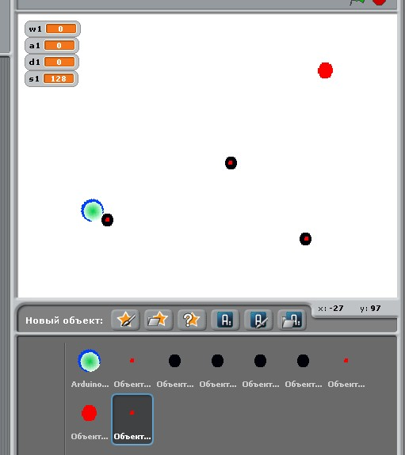
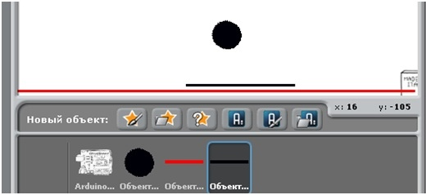
«Game-ball » через потенциометр
Наше третье занятие вдохновило детей на более серьёзную игру и мы решили на четвертом занятии попытаться сделать игру «Game-ball », в результате у нас вышла отличная и интересная игра.

Slide 10
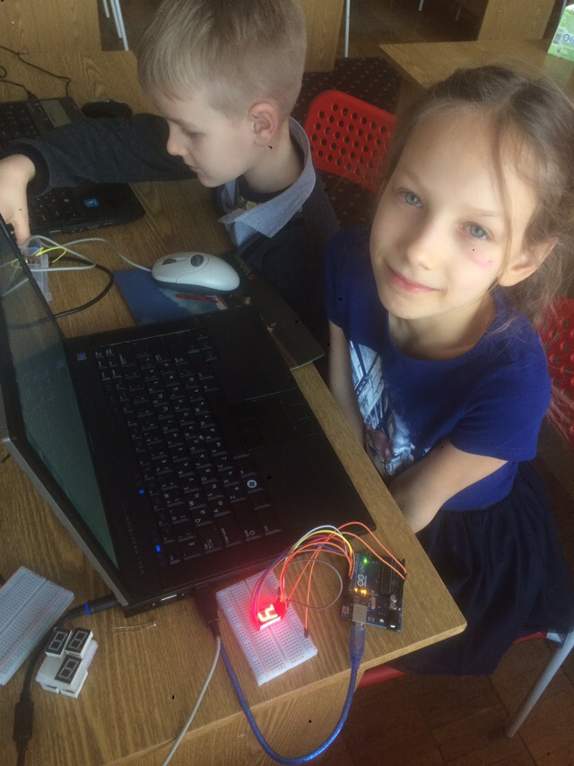
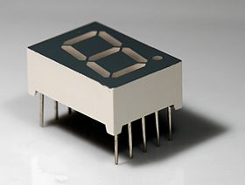
Элемент вывода - семисегментник
На нашем пятом занятии, детям было предложено самостоятельно поработать с семисегментным индикатором. Процесс познания был увлекательным. В результате получилось отображение чисел на семисегментном индикаторе.

Slide 11
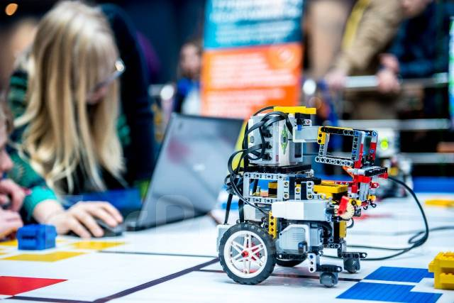
Судьба проекта
Проект в дальнейшем будет реализовываться другими старшеклассниками нашей школы. Таким образом, каждый сможет получить опыт в сфере обучения детей и тем самым укрепить свои навыки. Младшим школьникам будут даны все возможные знания и ресурсы для дальнейшего обучения робототехники.

Slide 12
Спасибо за внимание!
Доклад окончен.

